Slide 1

Web 3.0

Slide 2
SOMMAIRE
1- Evolution du WEB
2- Ce qu’est le WEB 3
3- Risque du WEB 3.0 et detracteur

Slide 3
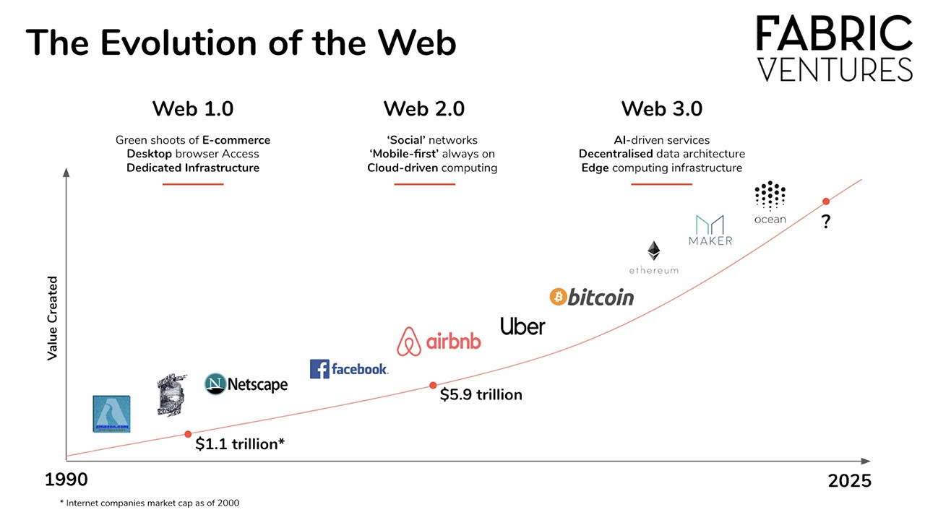
Evolution du Web

Slide 4
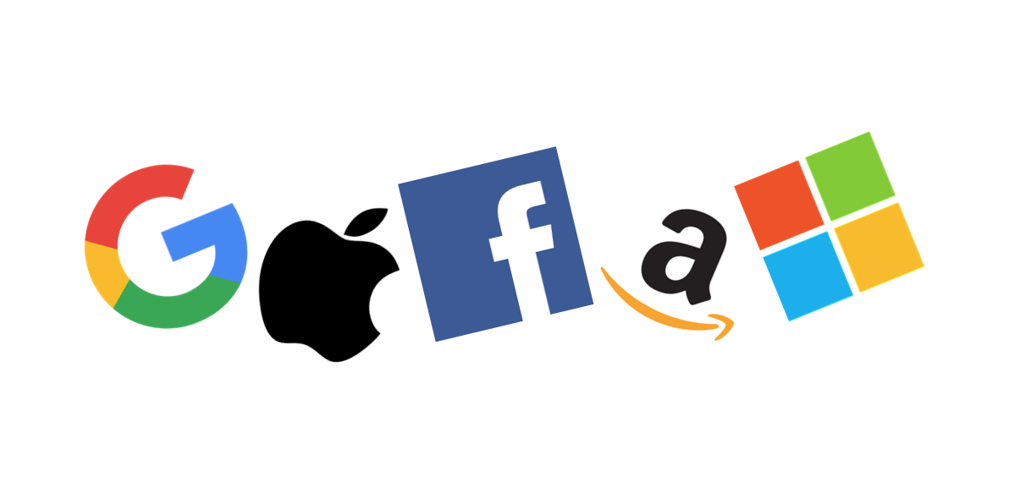
WEB 3
Trop centralisé
Lutter contre le monopole des GAFAM( Apple , Amazon , Facebook)
= Monopolisation des données personelles
Idée de redonner le pouvoir aux utilisateur / Decentralisé
Fini la vente des données

Slide 5
WEB 3
Utilisation de la blockchain = Chaque internaute disposerait d'un seul compte personnalisé, créant un enregistrement sur la blockchain de toutes ses activités et un « jeton » qui contient ses données personnelle qui n’appartient qu’a lui et a aucun grand groupe
elle ne doit être sous l'emprise d'aucun système d'exploitation
Utilisable sur toutes les supports
Integration Intelligence artificielle

Slide 6
Detracteur / Risques
redonner du pouvoir aux utilisateurs, estimant que les fonds de capital-risque finiront par en récupérer le contrôle.
inquiétudes concernant certains aspects du projet, en particulier la finance décentralisée, ou DeFi, visant à rendre les usagers indépendants des banques. Cela pourrait favoriser le blanchiment d'argent.

